Slide 1
#Krisberedskapsveckan
11-17 maj (v.20), 2020

Slide 2
Mål för Krisberedskapsveckan
Fler privatpersoner reflekterar över hur de kan lösa vardagen vid kris och krig
Fler privatpersoner skaffar sig en hemberedskap
Fler kommuner satsar på lokal riskinformation

Slide 3
Krisberedskapsveckan 2019
50 procent uppmärksammade kampanjen på något sätt
9 av 10 är positiva till kampanjen
8 av 10 har reflekterat över samhällskriser och beredskap till följd av kampanjen
1 av 10 har agerat (skaffat bättre hemberedskap)
Störst genomslag hos äldre (65+ år)
Unga intresserade men gjort minst, låg reflektion (18-34 år)

Slide 4
Fokus 2020 krigsfara och krig
Hur påverkar krigsfara och krig människors vardag och viktiga samhällsfunktioner?
Hur kan individen förbereda sig vid krigsfara och krig?
Hur förbereder sig samhället för krigsfara och krig?

Slide 5
Effekt av broschyren ett år efter utskicket
Sex av tio
har reflekterat över sin beredskap som en följd av broschyren
67 %
av kvinnorna
som tagit del av innehållet har reflekterat över sin beredskap jämfört med
59 %
av männen

Slide 6
Hur förberedd är du?

Slide 7
Annons
- helsida

Slide 8
Annons
- helsida

Slide 9


Slide 10
Digitala annonser

Slide 11
Roll-up

Slide 12
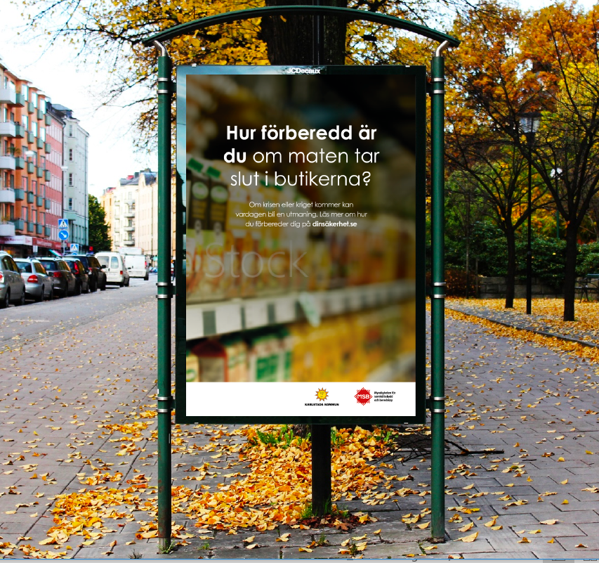
Stortavla

Slide 13
Det här erbjuder MSB
Filmer utifrån broschyren
Gruppmaterial
Fiction vs. reality
- Katastroffilm med eftersnack

Slide 14
Det här erbjuder MSB
Scenario: individen vid krigsfara och krig
Kortare föreläsningar och intervjuer på webben
FAQ
Bilder civilt försvar
Guide för riskkommunikation uppdateras

Slide 15
Det här erbjuder MSB
Roll-ups
Annonser för tryckta och digitala medier
Filmer för sociala medieplattformar
2 informationsblad

Slide 16
Det här erbjuder MSB
Filmer utifrån broschyren
Gruppmaterial
Fiction vs. reality katastroffilmsvisning med eftersnack
Scenario: individen vid krigsfara och krig
Guide för riskkommunikation uppdateras
Kortare föreläsningar och intervjuer på webben
FAQ
Bilder civilt försvar
Roll-ups
Annonser för tryckta och digitala medier
Filmer för sociala medieplattformar
Fakta/informationsblad

Slide 17
Krisberedskapsveckan 11-17 maj 2020
Prenumerera på nyhetsbrev och kontakt med projektgruppen
krisberedskapsveckan@msb.se
Msb.se/krisberedskapsveckan

